Slide 1
Objeto Fecha

Slide 2
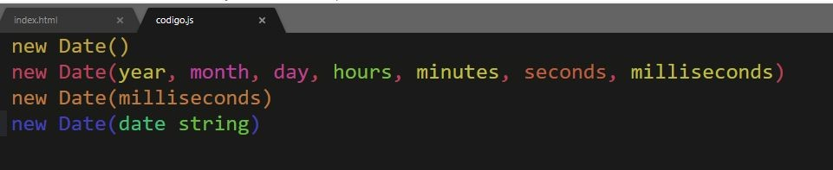
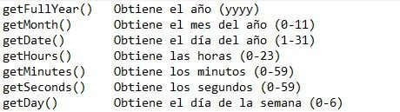
Objeto Fecha
El objeto fecha se crea a partir del constructor new Date(). Si por ejemplo
Lo más interesante es que podemos obtener datos del objeto fecha de la siguiente forma,

Slide 3
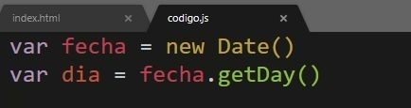
Objeto Fecha
Por ejemplo si quisiera saber el día de la semana, pero de una forma que el usuario entienda de qué se trata y no meramente con números podría utilizar un switch qué es una estructura ideal para estas múltiples condiciones.
Por esa razón dependiendo que necesitemos obtener del objeto fecha se trabajará con Switch. Por ejemplo con el objeto fecha obtendré el día con el método getDay() de la siguiente manera,

Slide 4
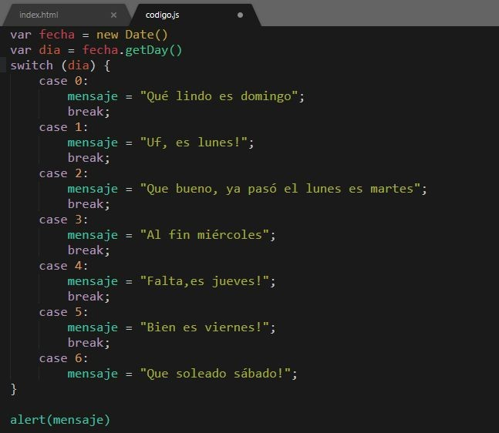
Objeto Fecha
Para trabajar con lo visto anteriormente en Switch el proceso será el siguiente,

Slide 5
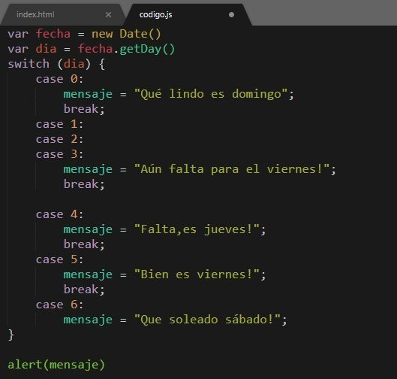
Objeto Fecha
Claro que quizás estamos trabajando demasiadas alternativas, por lo tanto, podríamos resumirlas de la siguiente forma,

Slide 6

HTML DOM

Slide 7

HTML DOM: document.getElementById()
Para poder hacer más interesante nuestra aplicación es necesario acceder a elementos de nuestro
HTML para así mostrar la información. Para poder hacerlo necesitamos acceder a ellos, por ejemplo
Con JS podemos acceder a los elementos de nuestro HTML. Estos son deﬁnidos como objetos, y poseemos métodos y propiedades de cada uno.
En este caso accedemos al elemento a través del id, qué es un atributo que trabajamos desde el HTML, por ejemplo, generamos en nuestro HTML un enunciado

Slide 8
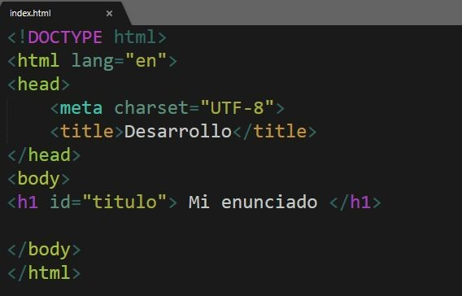
HTML DOM: document.getElementById()
Luego, si queremos acceder a este, debe trabajar con un ID

Slide 9
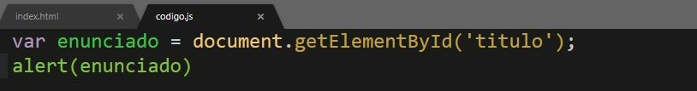
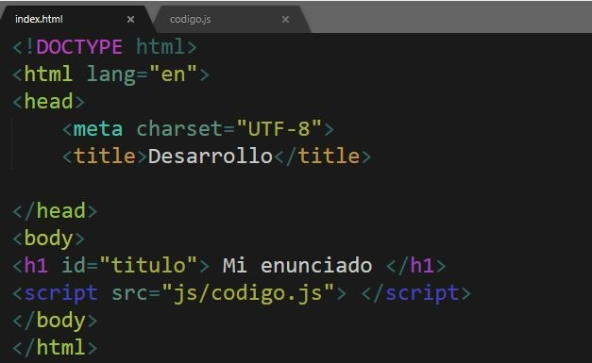
HTML DOM: document.getElementById()
Luego, para poder mostrarlo este texto en una alerta, debemos hacer en nuestro código lo siguiente,
Para que esto funcione correctamente, el código debe estar vinculado debajo del enunciado, ya que necesito que este se cargue para luego
acceder a él, de otra forma estaremos accediendo a un elemento que no está en nuestro HTML,
de esta manera en la imagen de la derecha
podemos verlo correctamente

Slide 10
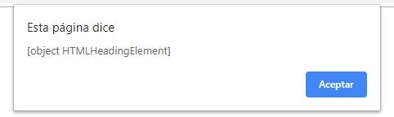
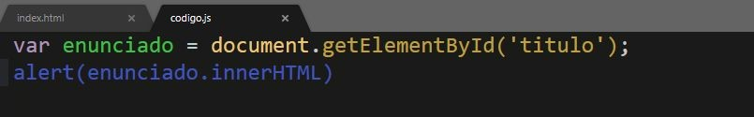
HTML DOM: innerHTML()
El resultado del código anterior será el siguiente,
Si queremos avanzar en output, el método innerHTML() nos provee la posibilidad de acceder a la información de un elemento o modiﬁcar su contenido. Si continuamos el caso anterior,

Slide 11
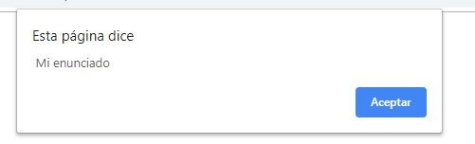
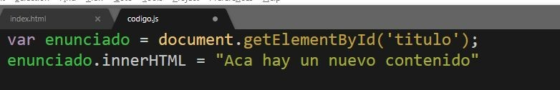
HTML DOM: innerHTML()
El resultado del código anterior será el siguiente,
Por otro lado, si quisiéramos modiﬁcar el valor de texto lo haríamos de la siguiente forma,

Slide 12
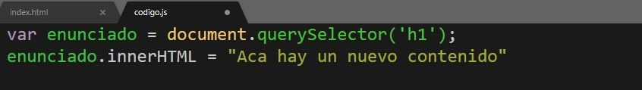
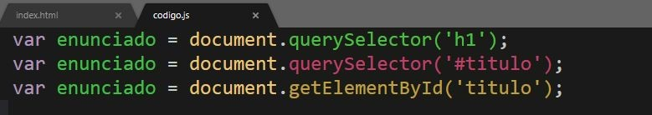
HTML DOM: innerHTML()
De esta forma podemos acceder a un elemento en nuestro HTML DOM, modiﬁcar su contenido u obtenerlo. Otra forma también muy simple de hacerlo es a través de document.querySelector(), esta manera nos permite acceder tanto a un elemento por ser un tipo de elemento o por su class o id.
En el caso anterior entonces , tenemos estas tres posibilidades ciertas,

